Slide 1
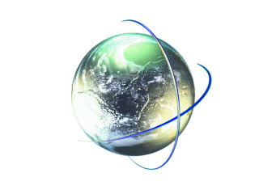




CHÀO MỪNG QUÝ THẦY CÔ VỀ DỰ GIỜ!
ỦY BAN NHÂN DÂN QUẬN HÀ ĐÔNG
TRƯỜNG THCS KIẾN HƯNG
6A3
Giáo viên thực hiện: Vũ Thị Thu Hương
Năm học: 2022 - 2023

Slide 2
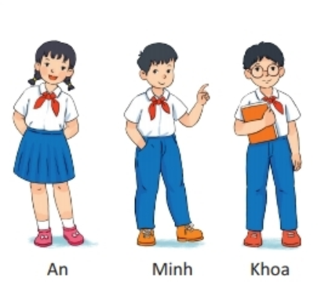
HOẠT ĐỘNG KHỞI ĐỘNG
Giao nhiệm vụ học tập
- Chia học sinh trong lớp thành 3 đội.
- Đọc đoạn hội thoại trang 17.
- Mỗi đội có thời gian 2 phút vừa đọc vừa trả lời câu hỏi của đội mình (đội 1 câu 1; đội 2 câu 2; đội 3 câu 3)
Đánh giá hoạt động:
- Các nhóm cử đại diện trình bày tại chỗ -> các nhóm khác nhận xét, phản biện (nếu có)

Slide 3
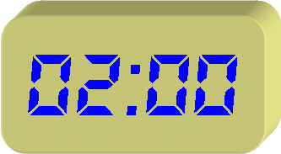

HOẠT ĐỘNG KHỞI ĐỘNG
Câu hỏi 1: Em biết có những mạng lưới nào khác ngoài mạng lưới giao thông? | Câu hỏi 2: Những gì được vận chuyển trên mạng lưới đó?
Câu hỏi 3: Em hãy chọn phương án trả lời đúng Điểm chung của những mạng lưới đó là gì ? Có nhiều thành viên B. Chia sẻ tài nguyên C. Kết nối các thành viên D. Có nhiều đường cắt nhau
Mạng lưới đường thủy =>
Mạng ống nước =>
Mạng đường sắt =>
Mạng tải điện,... =>
Tàu, thuyền, ghe, xuồng vận chuyển con người và hàng hóa
Vận chuyển nước
Tàu vận chuyển con người và hàng hóa
Truyền tải và vận chuyển điện năng

Slide 4
HOẠT ĐỘNG KHỞI ĐỘNG
Sự kết nối giữa các thành viên là yếu tố tích cực của 1 tổ chức, 1 hệ thống
Mọi mạng lưới đều chuyển tải 1 loại hàng hóa (Thông qua các dịch vụ)
Cả những con đường vô hình và hữu hình đều có ưu điểm riêng của chúng.
- Có quy tắc lưu thông tại các nút giao thông và có thiết bị điều kiển quá trình lưu thông đó.

Slide 5

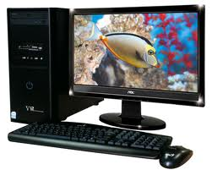


Ngày nay, với sự phát triển của công nghệ và nhu cầu ngày càng lớn về thông tin thì việc chia sẻ nguồn tài nguyên máy tính là điểu hiển nhiên. Vậy hình thức nào giúp con người thực hiện tất cả những công việc trên ?

Slide 6
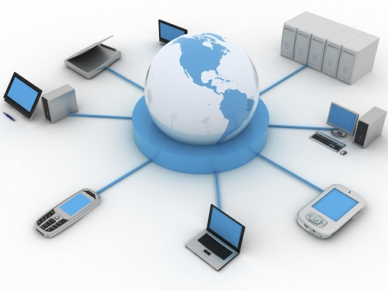
CHỦ ĐỀ 2. MẠNG MÁY TÍNH VÀ INTERNET
BÀI 4: MẠNG MÁY TÍNH

Slide 7
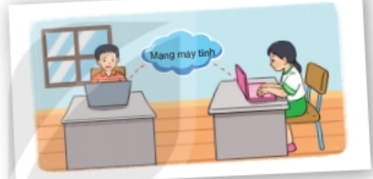
HOẠT ĐỘNG HÌNH THÀNH KIẾN THỨC
1. Mạng máy tính là gì?
Chuyển giao nhiệm vụ học tập
Tham khảo SGK trong 1 phút
Trả lời câu hỏi của phiếu học tập số 1
Báo cáo kết quả hoạt động và thảo luận
Kết thúc thảo luận các nhóm đổi chéo phiếu cho nhau để chấm chéo trong quá trình báo cáo.
Yêu cầu nhóm cử đại diện trình bày kết quả của nhóm bạn. các nhóm còn lại chấm chéo theo kết luận của GV.

Slide 8
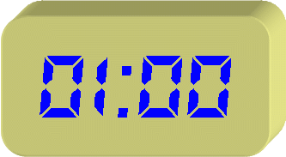

HOẠT ĐỘNG HÌNH THÀNH KIẾN THỨC
1. Mạng máy tính là gì?
PHIẾU HỌC TẬP SỐ 1
Câu 1. Trong hoạt động 1, ta nêu được một số mạng lưới nào? Câu 2. Mạng lưới này có đặc điểm gì khi vận hành? Câu 3. Đặc điểm chung của các mạng lưới này là gì?
=> Mạng lưới điện, mạng đường sắt, mạng ống nước,…
=> Có mạng vận chuyển theo một chiểu và có mạng vận chuyển hai chiểu.
=> Đặc điểm chung của các mạng lưới này là luôn có sự kết nối và chia sẻ

Slide 9
HOẠT ĐỘNG HÌNH THÀNH KIẾN THỨC
1. Mạng máy tính là gì?
Chuyển giao nhiệm vụ học tập
Tham khảo SGK trong 2 phút
Trả lời câu hỏi của phiếu học tập số 2
Báo cáo kết quả hoạt động và thảo luận
Kết thúc thảo luận các nhóm đổi chéo phiếu cho nhau để chấm chéo trong quá trình báo cáo.
Yêu cầu nhóm cử đại diện trình bày kết quả của nhóm bạn. các nhóm còn lại chấm chéo theo kết luận của GV.

Slide 10
1. Mạng máy tính là gì?
PHIẾU HỌC TẬP SỐ 2
Câu 1. Em hiểu thế nào là mạng máy tính Câu 2. Mạng máy tính chia sẻ những gì? Câu 3. Em hãy kể một số lợi ích của mạng máy tính? Câu 4. Theo em Máy in được kết nối trực tiếp với máy tính không qua vỉ mạng thì hai thiết bị đó có tạo thành một mạng máy tính? Câu 5. Nêu một vài lợi ích của mạng máy tính trong thực tế em đã thấy ?
=> Hai hay nhiều máy tính và các thiết bị được kết nối để truyền thông tin cho nhau để tạo thành 1 mạng máy tính.
=> Mạng máy tính chia sẻ dữ liệu và cho phép người sử dụng dùng chung thiết bị.
=> Một số lợi ích của mạng: Các mạng lưới (nói chung) cho phép chia sẻ tài nguyên giữa con người, giữa những vùng địa lí xa nhau, tiết kiệm thời gian.
=> Không
=> Trao đổi tài liệu qua mail ; trò chuyện qua zalo, facebook,…

Slide 11
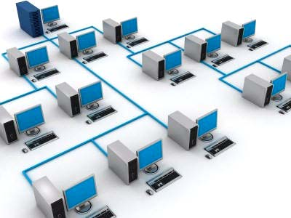
1. Mạng máy tính là gì?
- Đặc điểm chung của các mạng lưới là kết nối và chia sẻ.
- Có mạng vận chuyển theo một chiểu và có mạng vận chuyển hai chiểu.
- Hai hay nhiều máy tính và các thiết bị được kết nối để truyền thông tin cho nhau tạo thành một mạng máy tính.
- Lợi ích của mạng máy tính: Người sử dụng có thể liên lạc với nhau để trao đổi thông tin, chia sẻ dữ liệu và dùng chung các thiết bị trên mạng.
- Mạng máy tính kết nối với nhau bằng dây dẫn mạng hoặc không dây
- Mạng máy tính chia sẻ dữ liệu (tài nguyên mềm) và thiết bị (tài nguyên cứng)

Slide 12
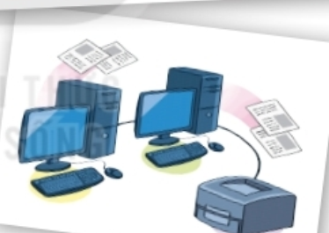
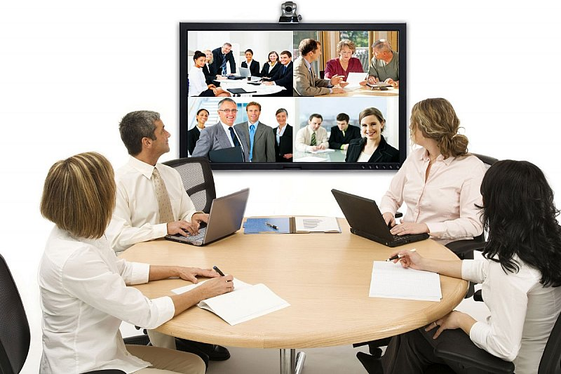
??? Mạng máy tính xuất hiện trong mọi lĩnh vực của cuộc sống. Vậy mạng máy tính kết nối với nhau như thế nào và có những thành phần gì?

Slide 13
2. Các thành phần của mạng máy tính
Chuyển giao nhiệm vụ học tập:
Chia lớp thành 4 nhóm
NV1 - Quan sát hình 2.1 sgk - > Trả lời các câu hỏi trong phần 1 phiếu học tập 3.
NV2 - Đọc thông tin trong SGK (trang 18) ->Trả lời các câu hỏi trong phần 2 phiếu học tập 3.
NV3 - Đọc phần văn bản trang 19 sgk ->Trả lời các câu hỏi trong phần 3 phiếu học tập 3.
Báo cáo kết quả hoạt động và thảo luận
Báo cáo theo từng nhiệm vụ
NV1, 2, 3- Nhóm cử đại diện báo cáo tại chỗ. Các nhóm còn lại nhận xét – phản biện.
NV3: Các nhóm trao đổi chéo phiếu học tập.
Các nhóm chấm chéo nhau và báo cáo kết quả cho giáo viên.

Slide 14
2. Các thành phần của mạng máy tính
PHIẾU HỌC TẬP SỐ 3
Phần 1: quan sát hình 2.1 sgk - > Trả lời các câu hỏi: Câu 1. Thiết bị nào đang được kết nối vào mạng? Câu 2. Kết nối với nhau như thế nào? Câu 3. Kết nối qua các vật trung gian nào?
Tất cả các thiết bị có trong hình 2.1 đều được kết nối vào mạng
=> Chúng được kết nối với nhau bằng dây dẫn mạng hoặc sóng ô tuyến.
=> Bộ chuyển mạch và bộ định tuyến không dây

Slide 15

2. Các thành phần của mạng máy tính
PHIẾU HỌC TẬP SỐ 3
Gồm 3 thành phần: Thiết bị đầu cuối, thiết bị kết nối (bao gồm cả đường truyền dữ liệu) và phẩn mềm mạng.
- Thiết bị đầu cuối: như điểm bắt đầu hoặc kết thúc của mạng lưới - gồm các thiết bị trong hình: Máy tính để bàn, máy chủ, điện thoại thông minh …
- Thiết bị kết nối: Dùng kết nối các thiết bị đầu cuối với nhau và điều tiết các hoạt động chia sẻ giống như các giao lộ và người cảnh sát giao thông tại mộPHIẾU HỌC TẬP SỐ 3
Phần 2: Đọc thông tin trong SGK (trang 18)- > Trả lời các câu hỏi:
Câu 4. Các thành phần chính trong mạng máy tính? (kể tên)
Câu 5. Nêu cụ thể các thành phần đó ? (để nhận dạng rõ hơn từng thành phần trong mạng)t số giao lộ đông đúc. Thiết bị có nhiều loại gồm: Đường truyền (có dây hoặc không dây), bộ chuyển mạch (Switch), bộ định tuyến (Router)….
- Phần mềm mạng: Thành phần phi vật chất, không nhìn thấy được nhưng giống như hệ thống duy trì luật lệ giao thông để mạng lưới giao thông vận hành suôn sẻ. Phần mềm này gồm: ứng dụng truyền thông trên các thiết bị đầu cuối và phần mềm điều khiển quá trình truyền dữ liệu trên các thiết bị kết nối.

Slide 16
2. Các thành phần của mạng máy tính
PHIẾU HỌC TẬP SỐ 3
Phần 3: Đọc thông tin trong SGK (trang 19) - > Trả lời các câu hỏi: Câu 6. Đường truyền dữ liệu có mấy loại? Kể tên và lấy ví dụ cụ thể? Câu 7. Theo em loại đường truyền nào có nhiều ưu điểm nhất. Lấy ví dụ minh họ
=> Gồm 2 loại :
  + Có dây (nhìn thấy) : Dây dẫn mạng ( vd : dây cáp quang, cáp xoắn,…).
  + Không dây (Không nhìn thấy) : Sử dụng sóng vô tuyến (vd : Wifi, Bluetooth,…)
=> Đường truyền không dây có nhiều ưu điểm hơn, Các thiết bị trong mạng có thế linh hoạt thay đổi vị trí mà vẫn duy trì kết nối mạng.
VD : Trên xe khách, hành khách có thể sử dụng điện thoại di động đẻ truy cập Internet mà không cần dây nối.

Slide 17
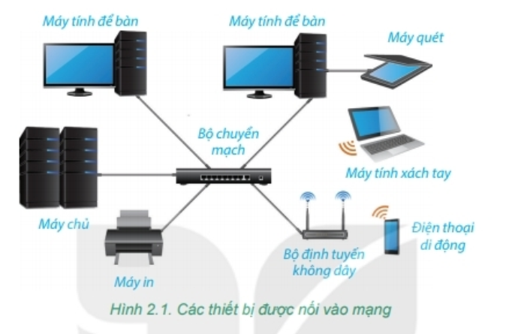
2. Các thành phần của mạng máy tính
- Mạng máy tính được kết nối với nhau bằng đường truyền dữ liệu. (giống như con đường trong mạng lưới giao thông)
- Các thành phần của mạng máy tính gồm: Các thiết bị đầu cuối (máy tính, điện thoại, máy in, máy ảnh,...).
- Các thiết bị kết nối (đường truyền dữ liệu, bộ chia, bộ chuyển mạch, bộ định tuyến,...).
- Phần mềm mạng (ứng dụng truyền thông và phần mềm điều khiển quá trình truyền dữ liệu.
- Đường truyền không dây có nhiều ưu điểm hơn vì các thiết bị trong mạng có thế linh hoạt thay đổi vị trí mà vẫn duy trì kết nối mạng.

Slide 18
HOẠT ĐỘNG LUYỆN TẬP
Chuyển giao nhiệm vụ học tập:
- Làm bài tập trên phiếu học tập 4
- Hoàn thành bài tập 1,2 trang 19 sgk
Thực hiện nhiệm vụ học tập
- HS thực hiện cá nhân, sau đó thảo luận cặp đôi để tự sửa lỗi cho nhau
Báo cáo kết quả hoạt động và thảo luận
- Học sinh trả lời các câu hỏi, học sinh khác nhận xét.
- Các học sinh bên cạnh cùng nhau thảo luận và hỗ trợ để giúp bạn hoàn thành nhiệm vụ học tập.

Slide 19
HOẠT ĐỘNG LUYỆN TẬP
PHIẾU HỌC TẬP SỐ 4
Các ví dụ | Chia sẻ thông tin | Chia sẻ phần cứng | Thiết bị đầu cuối | Thiết bị kết nối |  |  | Phần mềm mạng
 |  |  |  | Khác | Đường truyền dữ liệu
 |  |  |  |  | Có dây | Không dây
Dùng chung máy in | ◻ | ◻ | ◻ | ◻ | ◻ | ◻ | ◻
Máy tính bàn | ◻ | ◻ | ◻ | ◻ | ◻ | ◻ | ◻
Điện thoại | ◻ | ◻ | ◻ | ◻ | ◻ | ◻ | ◻
Cáp quang | ◻ | ◻ | ◻ | ◻ | ◻ | ◻ | ◻
Sóng Wifi | ◻ | ◻ | ◻ | ◻ | ◻ | ◻ | ◻
Tivi | ◻ | ◻ | ◻ | ◻ | ◻ | ◻ | ◻
Bộ định tuyến | ◻ | ◻ | ◻ | ◻ | ◻ | ◻ | ◻
Bộ chuyển mạch | ◻ | ◻ | ◻ | ◻ | ◻ | ◻ | ◻
Thư điện tử | ◻ | ◻ | ◻ | ◻ | ◻ | ◻ | ◻
Zalo | ◻ | ◻ | ◻ | ◻ | ◻ | ◻ | ◻
Facebook | ◻ | ◻ | ◻ | ◻ | ◻ | ◻ | ◻
X
X
X
X
X
X
X
X
X
X
X
X
X
X

Slide 20
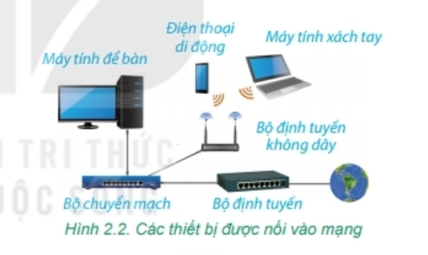
HOẠT ĐỘNG LUYỆN TẬP
Em hãy chọn phương án đúng.
Máy tính kết nối với nhau để:
A. Chia sẻ các thiết bị
B. Tiết kiệm điện
C. Trao đổi dữ liệu
D. Thuận lợi cho việc sửa chữa.
2. Em hãy chọn các phương án đúng.
Thiết bị có kết nối không dây ở hình 2.2 là:
Máy tính để bàn
B. Máy tính xách tay
C. Điện thoại di động
D. Bộ định tuyến

Slide 21
HOẠT ĐỘNG VẬN DỤNG
Chuyển giao nhiệm vụ học tập
Vận dụng các kiến thức đã học giải quyết 2 tình huống sau SGK trang 19 (về nhà làm vào vở bài tập)
Tiết sau báo cáo

Slide 22
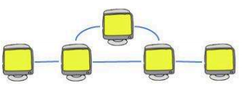

HOẠT ĐỘNG VẬN DỤNG
Vận dụng các kiến thức đã học giải quyết 2 tình huống sau:
? TH1: Phòng thư viện của trường có 5 máy tính cần kết nối thành một mạng. Có thế có nhiêu cách kết nối ví dụ như Hình 2.3 sgk.
Em hãy vẽ hai cách khác để kết nối chúng thành một mạng.
? TH2: Nhà bạn An có điện thoại di động của bố, của mẹ và một máy tính xách tay đang cùng truy cập mạng Internet. Theo em, các thiết bị đó có đang được kết nối thành một mạng máy tính không? Nếu có, em hãy chỉ ra các thiết bị đầu cuối và thiết bị kết nối.
- Các thiết bị được kết nối thành mạng.
- Thiết bị đầu cuối gồm hai điện thoại thông minh và một máy tính xách tay.
- Thiết bị kết nối bao gồm modem hoặc bộ định tuyến, dây dẫn

Slide 23
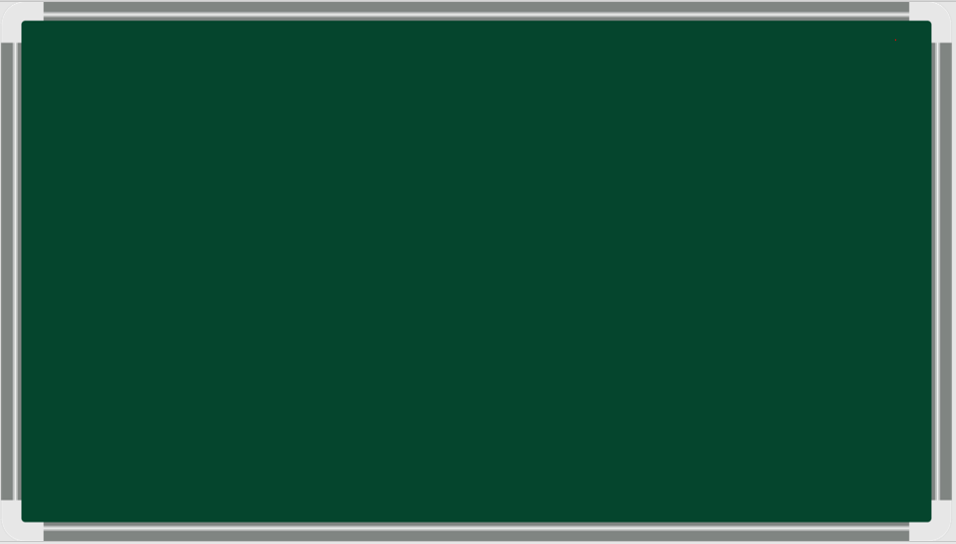
HƯỚNG DẪN HỌC Ở NHÀ
Làm bài tập phần Luyện tập, Vận dụng SGK/ tr 19
Đọc bài tiếp theo Bài 5: Internet để chuẩn bị tiết sau.

Slide 24
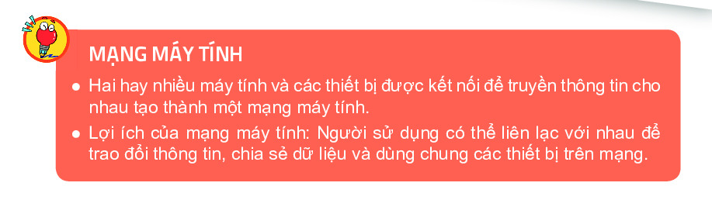
CHỦ ĐỀ 2. MẠNG MÁY TÍNH VÀ INTERNET
TIẾT 5. BÀI 4: MẠNG MÁY TÍNH
1. Mạng máy tính là gì? ( ghi phần kiến thức trọng tâm trong hộp kiến thức . SGK/tr 17)

Slide 25
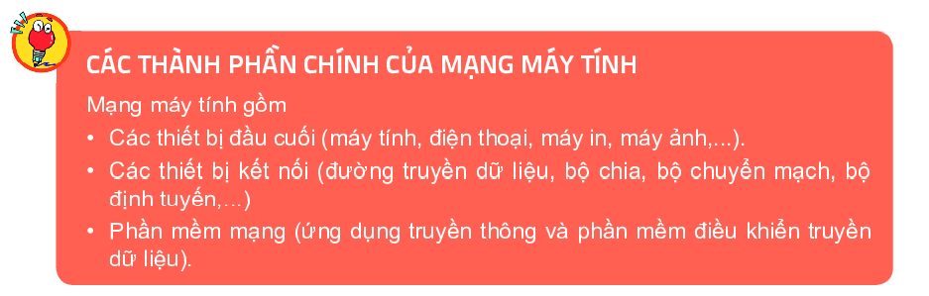
2. Các thành phần của mạng máy tính ( ghi phần kiến thức trọng tâm trong hộp kiến thức . SGK/tr 18)

